Slide 1

Nhiệt nhiệt chào mừng các thầy cô về dự giờ thăm lớp 1B
Môn Tiếng Việt lớp 1
Giáo viên : Đào Thị Lan
Trường Tiểu học Nam Hưng
Notes:
Quả nho

Slide 2
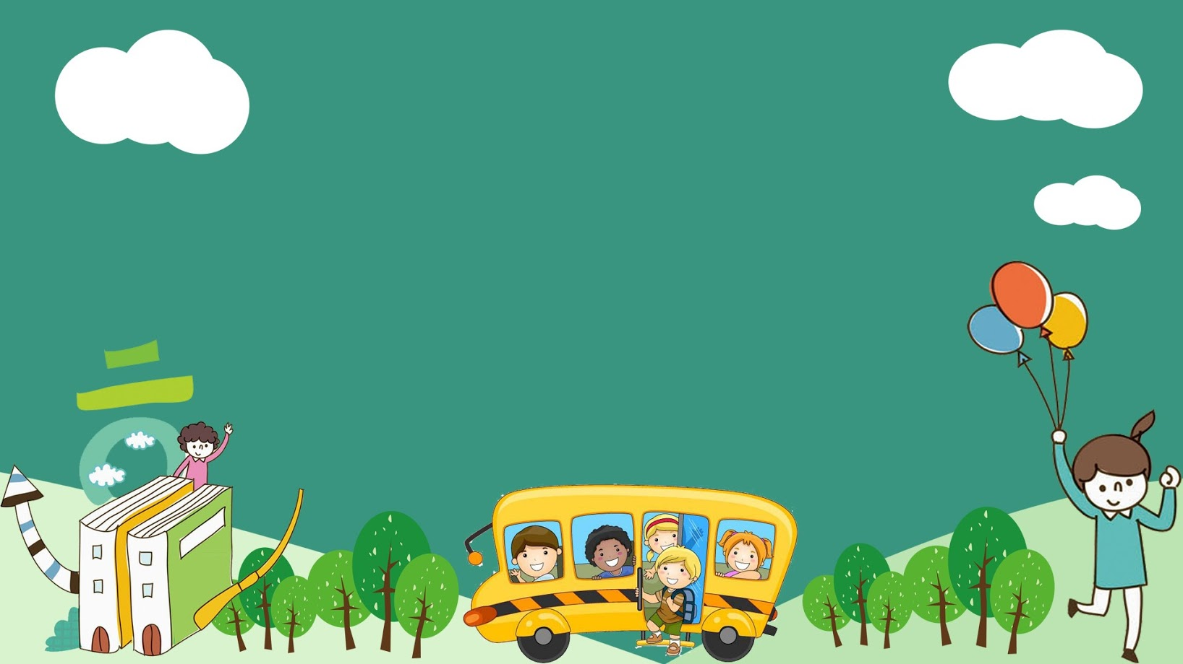
Khởi động

Slide 3

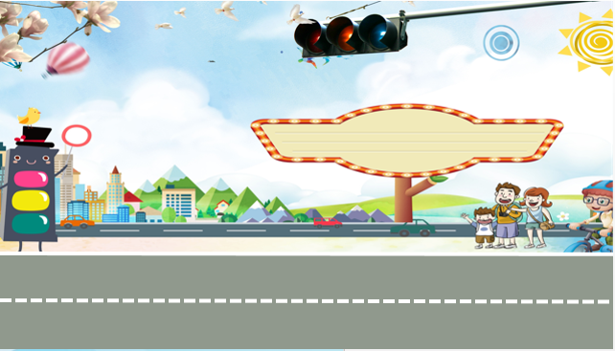


VƯỢT CHƯỚNG
NGẠI VẬT

Slide 4
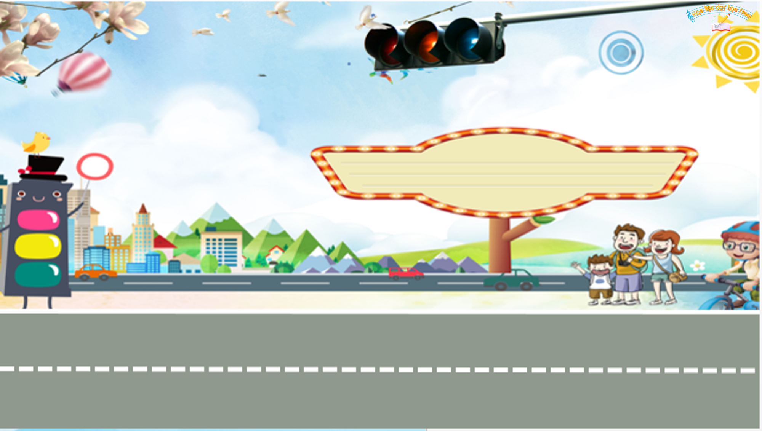

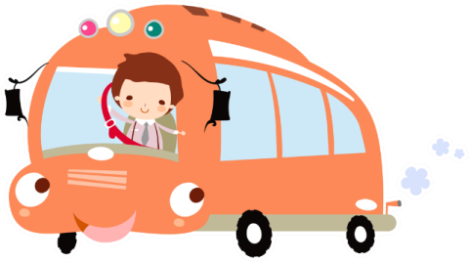

Em hãy đọc một đoạn mà em yêu thích trong bài : Tiếng vọng của núi.

Slide 5




    Gấu mẹ nói gì với gấu con?

Slide 6



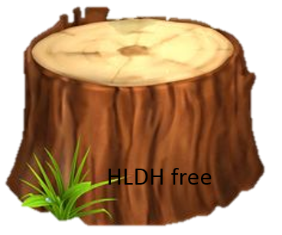
Sau khi làm theo lời mẹ , gấu con cảm thấy như thế nào?

Slide 7
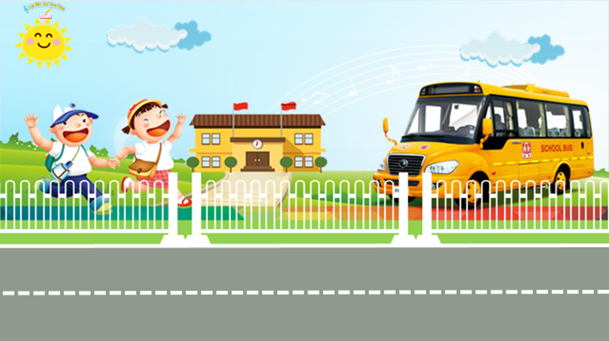


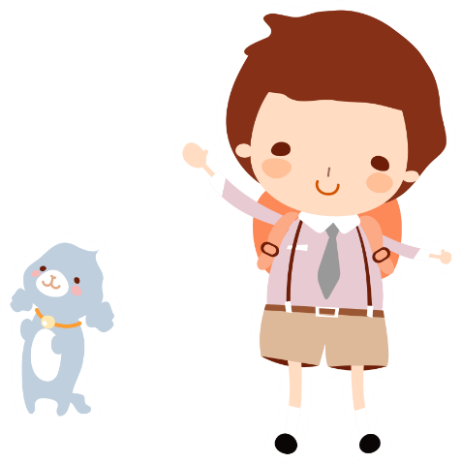


Chúc mừng các bạn đã đến lớp đúng giờ!
Chúng mình cùng bắt đầu bài học nào các bạn

Slide 8
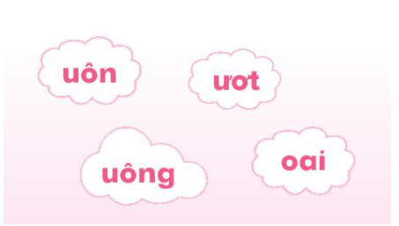
1. Tìm từ ngữ có tiếng chứa vần ươt, uôn, uông, oai
Tổ 1 : ươt
Tổ 2: uôn.
Tổ 3: uông.
Tổ 4: oai .

Slide 9
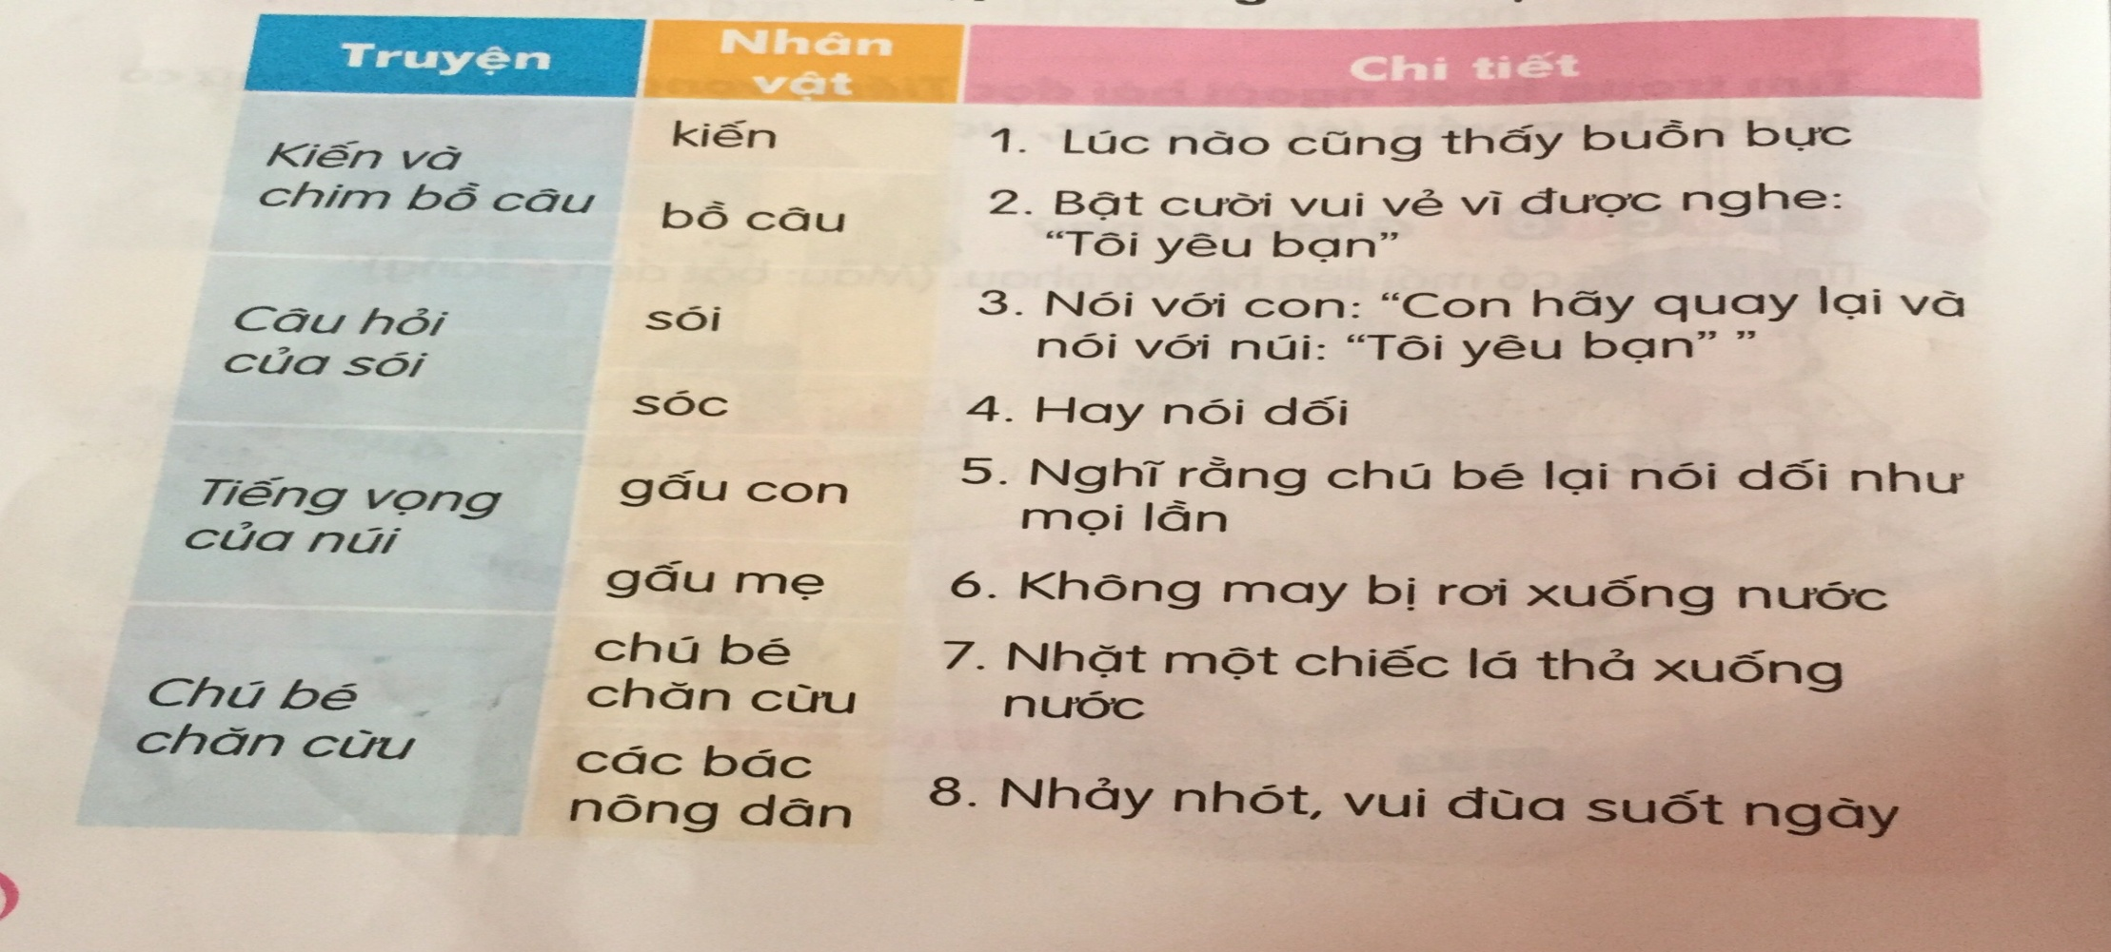

2.Dưới đây là những nhân vật trong các truyện mà em vừa học. Hãy chọn chi
tiết phù hợp với từng nhân vật của truyện.

Slide 10
2. Dưới đây là những nhân vật trong các truyện em vừa học.
Hãy chọn chi tiết phù hợp với từng nhân vật của truyện.
Truyện | Nhân vật | Chi tiết
Kiến và chim bồ câu | Kiến | 6. Không may bị rơi xuống nước.
 | Chim bồ câu | 7. Nhặt một chiếc lá thả xuống nước.
Câu hỏi của sói | Sói | 1. Lúc nào cũng thấy buồn bực
 | Sóc | 8. Nhảy nhót, vui đùa suốt ngày.
Tiếng vọng của núi | Gấu con | 2. Bật cười vui vẻ vì được nghe: "Tôi yêu bạn"
 | Gấu mẹ | 3. Nói với con: “Con hãy quay lại và nói với núi: “Tôi yêu bạn”
Chú bé chăn cừu | Chú bé chăn cừu | 4. Hay nói dối.
 | Các bác nông dân | 5. Nghĩ rằng chú bé lại nói dối như mọi lần.

Slide 11
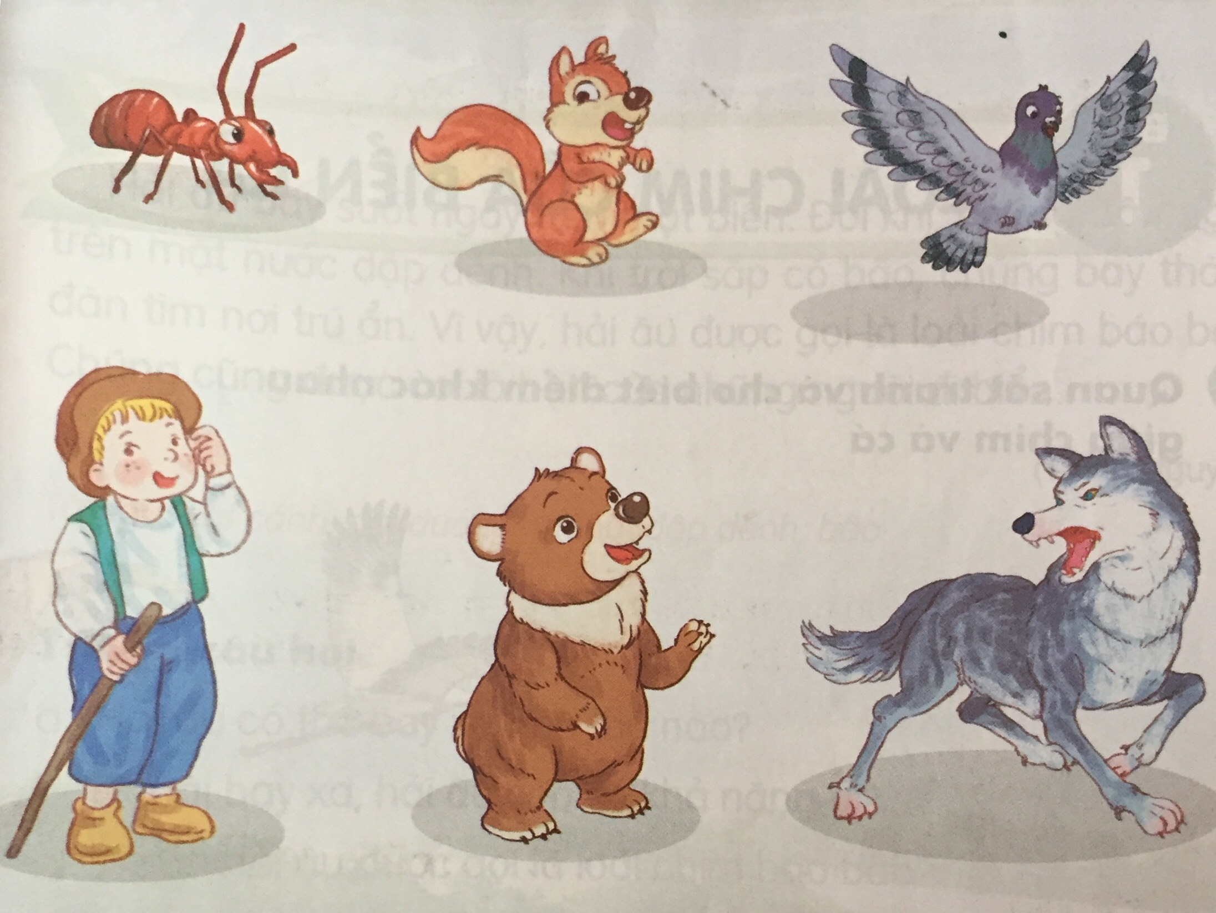
3.Trong những nhân vật sau, em thích và không thích nhân vật nào?
Vì sao?

Slide 12
3.Viết 1 – 2 câu về một nhân vật ở mục 3

Slide 13
4. Viết 1 - 2 câu về một nhân vật ở mục 3
em thích nhân ȩật bồ câu ȫŰ bồ giúp đỡ bạn khi gặp nguy hiểm.

Slide 14
4. Viết 1 - 2 câu về một nhân vật ở mục 3
EǺ thích nhân ȩật Ȥóc ȫŰ lúc nào Ȥóc cũng ȫίi Ȭϗ ȩà có nhΗều bạn tō.

Slide 15
4. Viết 1 - 2 câu về một nhân vật ở mục 3
EǺ không thích nhân ȩật Ȥói ȫŰ lúc nào Ȥói cũng gây gổ ȩà có bạn bè.

Slide 16
4. Viết 1 - 2 câu về một nhân vật ở mục 3
EǺ thích nhân ȩật Ȥóc ȫŰ lúc nào Ȥóc cũng ȫίi Ȭϗ ȩà có nhΗều bạn tō.

Slide 17
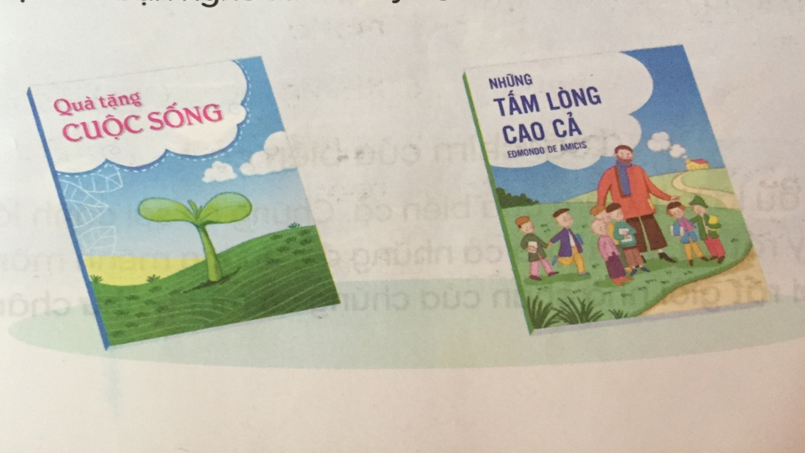
5. Đọc mở rộng
a. Tìm đọc một câu chuyện kể về một đức tính tốt.
b.Kể lại cho bạn nghe về suy nghĩ của em về câu chuyện đó.

Slide 18
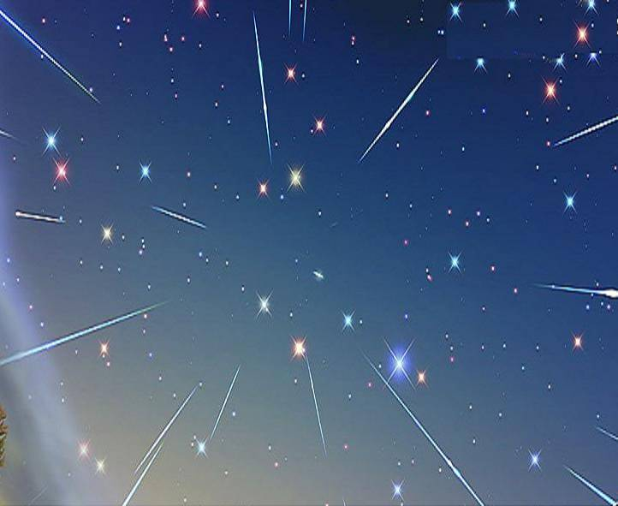
“ Chúc các con chăm ngoan ,
học giỏi”

